Slide 1

Diseño de equipos
electrónicos
HITO - 2
Inverter de Corriente Modular Multinivel
Linares Gonzalo Ezequiel - 61427
Gullino Agustín Luís - 61885
Bustelo Windauer Nicolás - 61431
Sergi Damián Ezequiel - 61467

Slide 2
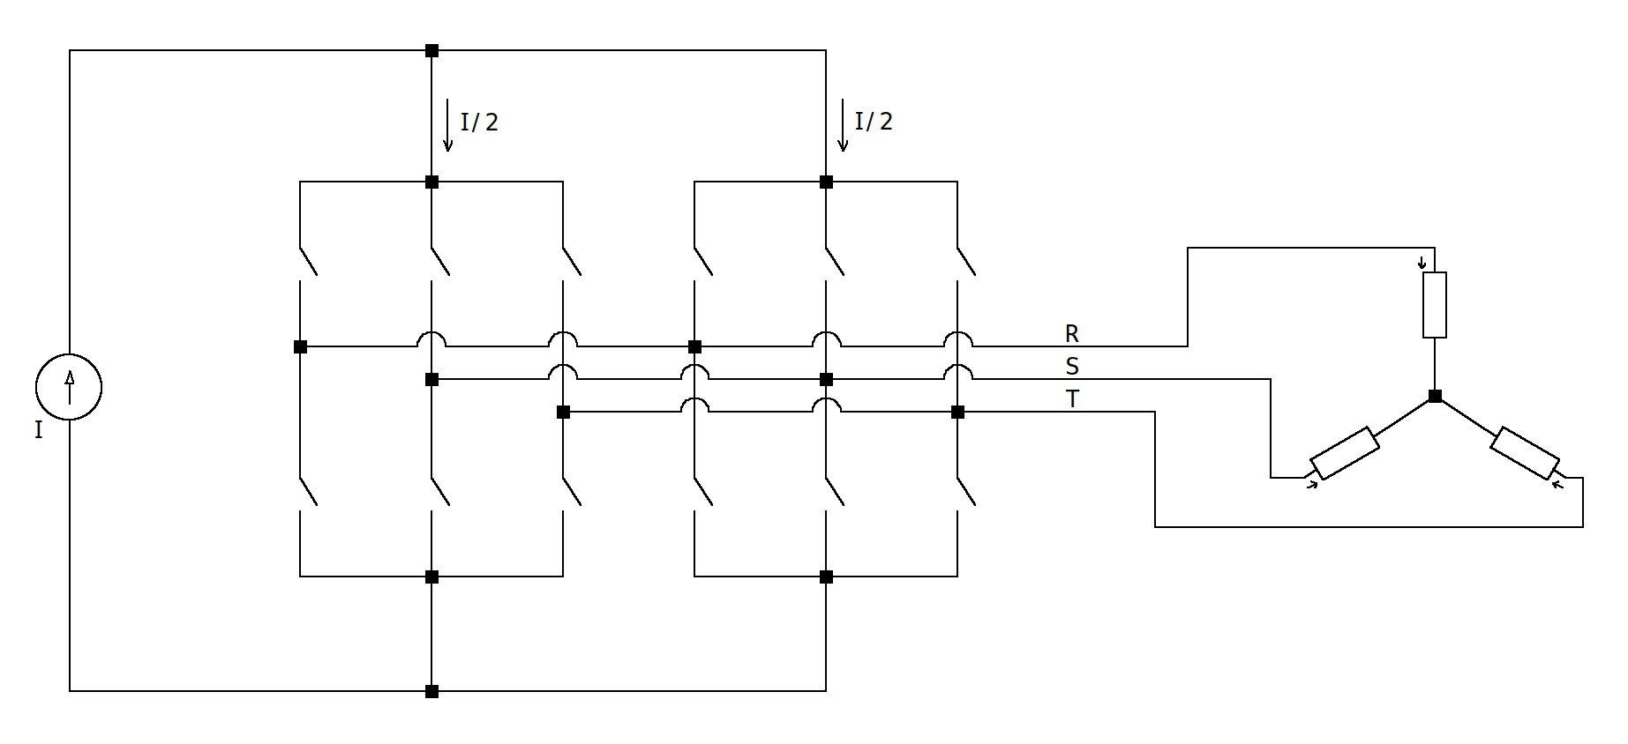
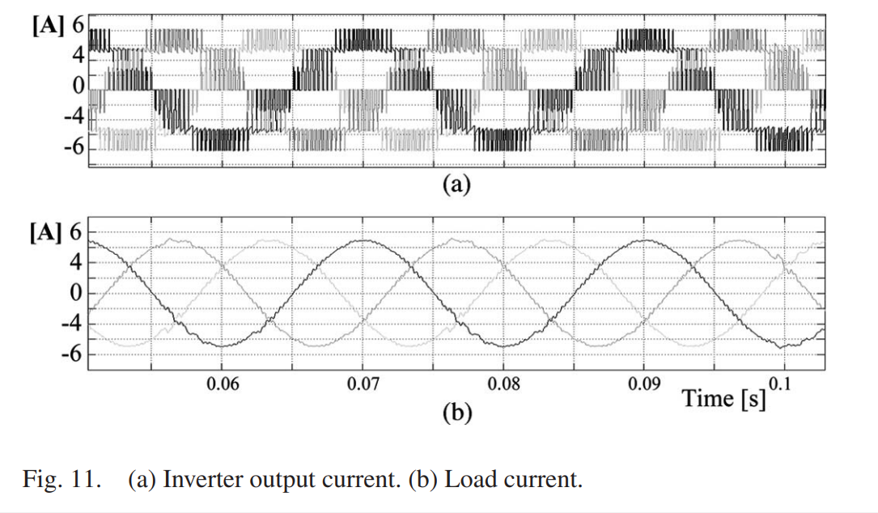
Inverter de Corriente Modular Multinivel
Orientado al control de motores trifásicos
¿Por qué?
Este dispositivo no requiere capacitores, contrario a los inverter de tensión. Esto implica un MTBF mucho mejor.
Con los superconductores a temperatura ambiente estos dispositivos pueden alcanzar un tamaño reducido. Hoy en día el límite en la fabricación existe debido a la necesidad de inductores de gran tamaño.
El control por corriente permite una alta confiabilidad, ya que ante una falla de cortocircuito del motor la corriente queda limitada por el controlador de forma nativa

Slide 3
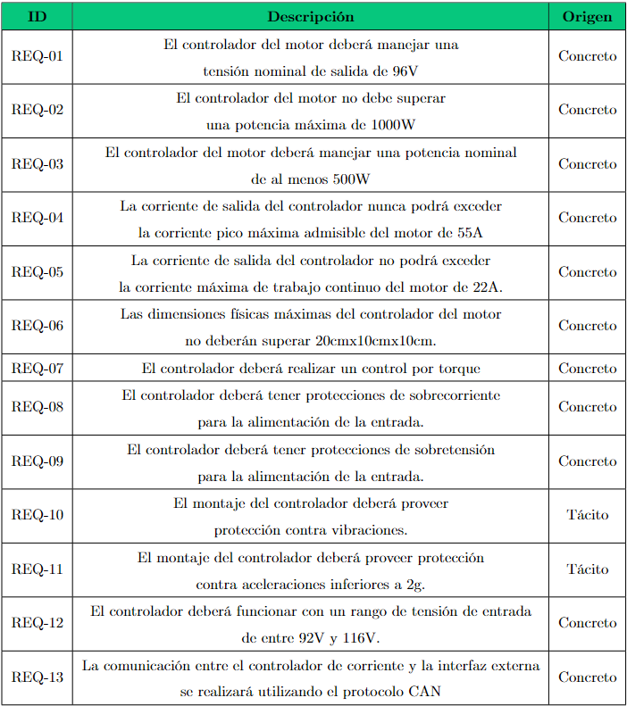
Inverter de Corriente Modular Multinivel
Requerimientos del cliente:

Slide 4
Inverter de Corriente Modular Multinivel
Requerimientos del cliente:

Slide 5
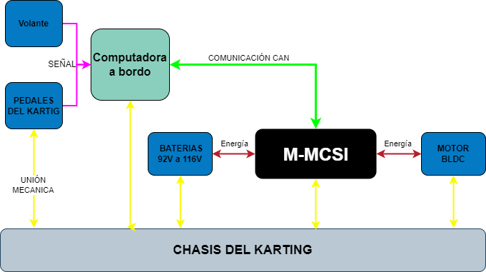
Inverter de Corriente Modular Multinivel
Solución Propuesta:

Slide 6

Factibilidad Tecnológica
Factibilidad Tiempos
Factibilidad Económica

Slide 7
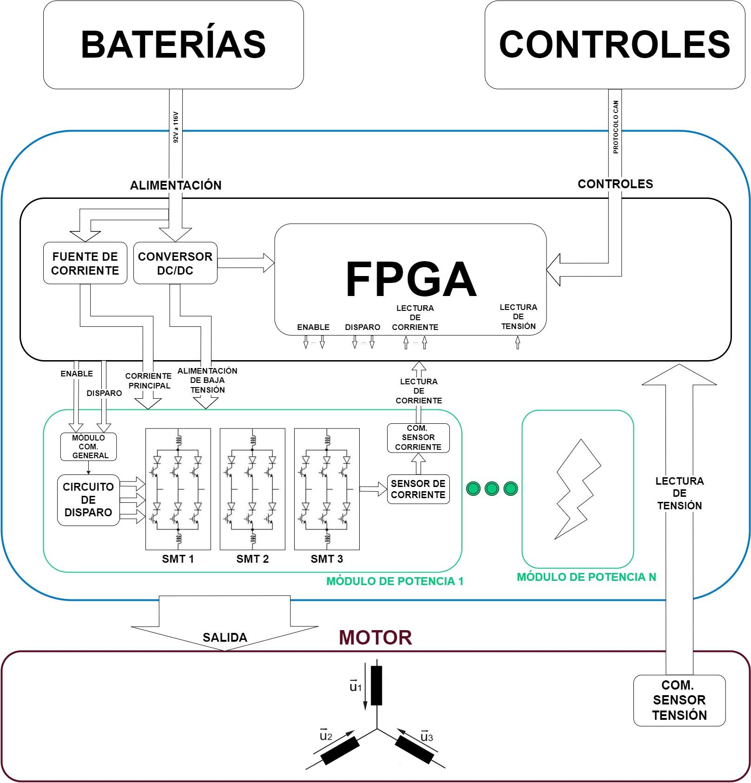
Esquema circuital propuesto:
Inverter de Corriente Modular Multinivel

Slide 8
Inverter de Corriente Modular Multinivel
Factibilidad Tecnológica:
MOSFETs
MOSFETS
Nombre | IPN80R1K2P7ATMA1 | IPD50R650CEAUMA1 | IPD50R2K0CEAUMA1
Vds max [V] | 800 | 500 | 500
Id max [A] | 4,5 | 9 | 2,4
Rds typ [mohm] | 1200 | 650 | 20
Price Unit | $1,06 | $0,87 | $0,56

Slide 9
Inverter de Corriente Modular Multinivel
Factibilidad Tecnológica:
FPGA o Microcontrolador
Procesador principal
Nombre | UPduino v3.1 | ESP 32 | Kinetis FRDM-64
I/O | 39 | 40 | 38
Frec de clock [MHz] | 12 | 160 | 100
Logica [V] | 3,3 | 3,3 | 3,3
Price Unit | $33 | $5,6 | $60

Slide 10
Inverter de Corriente Modular Multinivel
Factibilidad Tecnológica:
Alimentación FPGA
Conversor DC/DC
Nombre | PQDE6W-Q110-S12-T
Tipo | Conversor universal
Tensión de salida | 12V
Potencia | 6W
Price Unit | $22

Slide 11
Inverter de Corriente Modular Multinivel
Factibilidad Tecnológica: Comunicación en SMT
CPLD
Nombre | ISPGAL22V10AB
Cantidad de Macroceldas | 10
Velocidad [ns] | 7,5
Price Unit | $1,8

Slide 12
Inverter de Corriente Modular Multinivel
Factibilidad Tecnológica:
Conversores para comunicaciones
Conversores Single Ended a Diferencial
Nombre | SN65LVDS31PWR
Tipo | LVDS
Data Rate | 200Mbps
Price Unit | $2,68

Slide 13
Inverter de Corriente Modular Multinivel
Factibilidad Tecnológica:
Sensado de corriente
Sensores de corriente
Nombre | ACS70331
Sensibilidad | 400mV/A
Ancho de banda [KHz] | 1000
Price Unit | $2,82

Slide 14
Inverter de Corriente Modular Multinivel
Factibilidad Tecnológica:
Medicion de tension y corriente
ADCs
Nombre | MCP33141
Bits | 12
Ancho de banda | 250KHz
Price Unit | $1,42

Slide 15
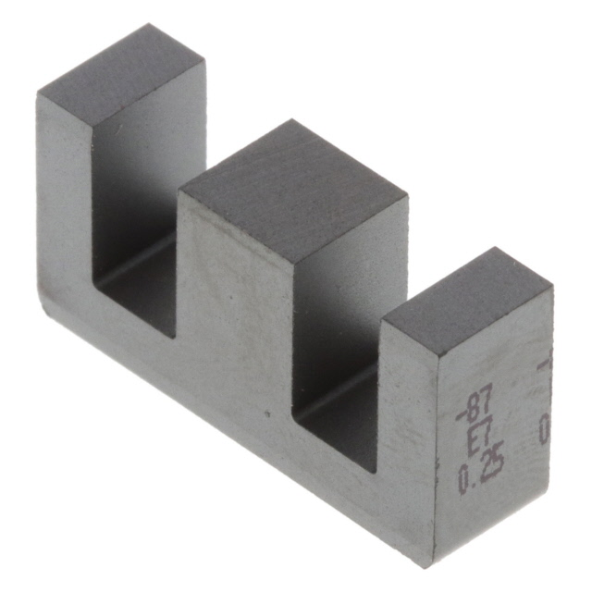
Inverter de Corriente Modular Multinivel
Factibilidad Tecnológica:
Inductores
Núcleo
Nombre | B66317G0250X187
Material | N87
Al [nh/vuelta] | 1850
Price Unit | $0,72

Slide 16
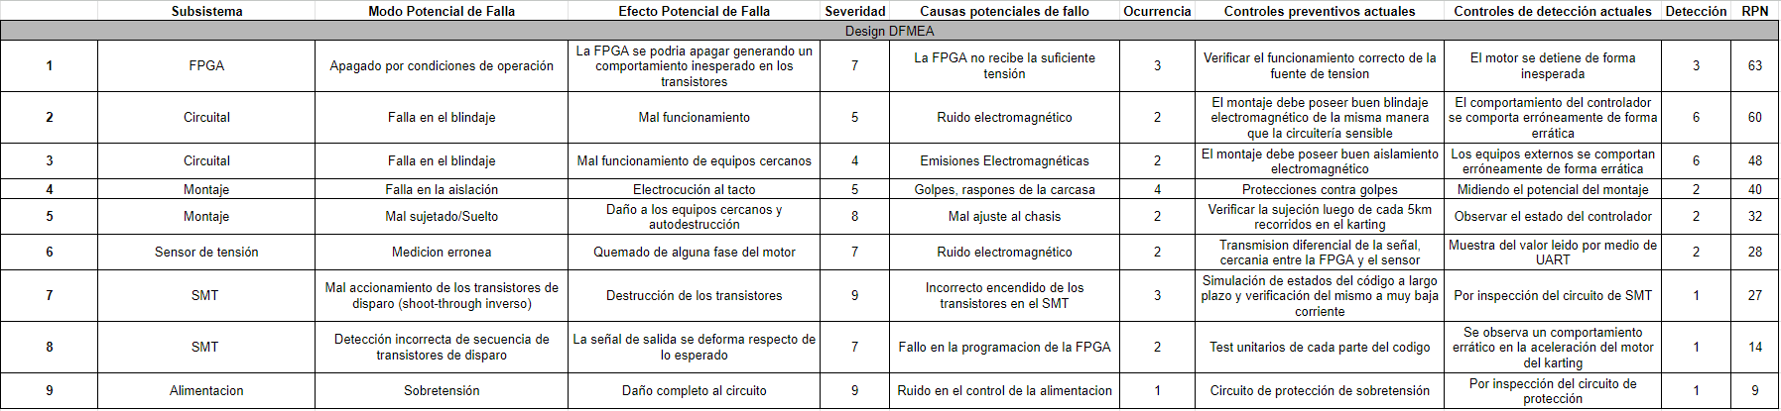
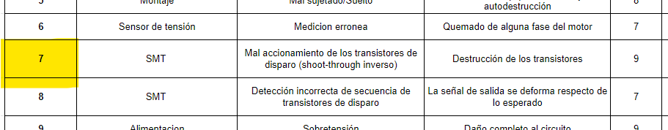
Inverter de Corriente Modular Multinivel
Factibilidad Tecnológica:
DFMEA

Slide 17
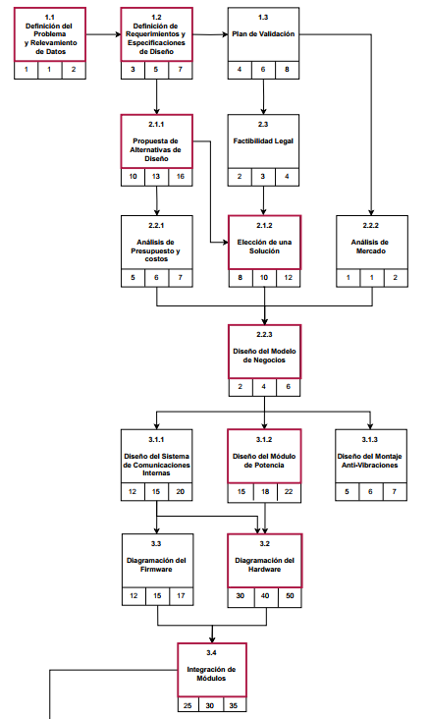
Inverter de Corriente Modular Multinivel
Factibilidad Tiempos:

Slide 18
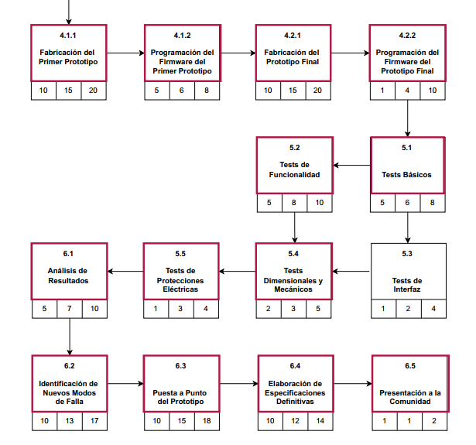
Inverter de Corriente Modular Multinivel
Factibilidad Tiempos:

Slide 19

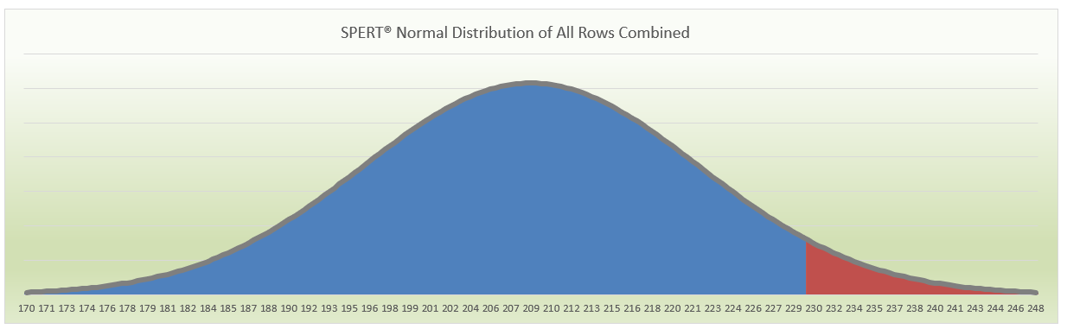
Inverter de Corriente Modular Multinivel
Factibilidad Tiempos:
Notes:
El optimo seria al 6 de diciembre
El no óptimo sería para el 1 febrero

Slide 20
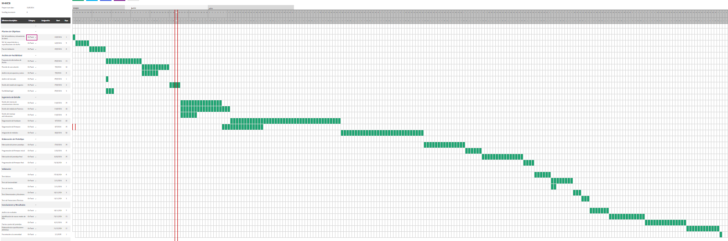
Inverter de Corriente Modular Multinivel
Factibilidad Tiempos:
Diagrama de Gantt
Notes:
El optimo seria al 6 de diciembre
El no óptimo sería para el 1 febrero

Slide 21
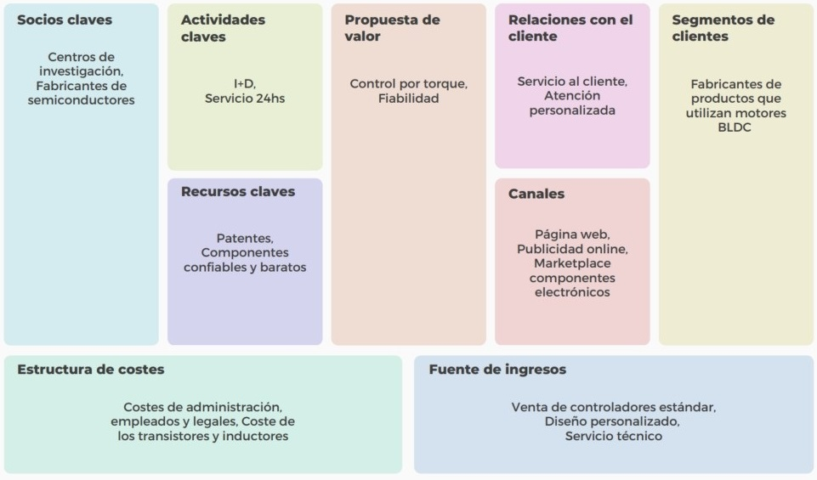
Factibilidad Económica:
Inverter de Corriente Modular Multinivel

Slide 22
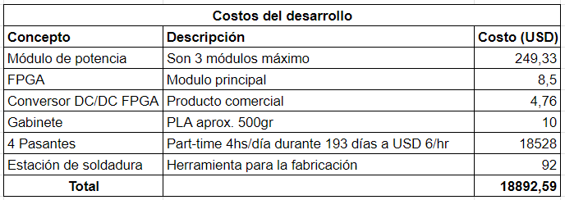
Factibilidad Económica:
Inverter de Corriente Modular Multinivel

Slide 23
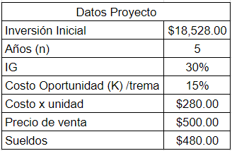
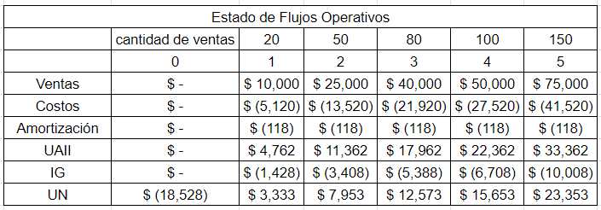
Factibilidad Económica:
Inverter de Corriente Modular Multinivel

Slide 24

Factibilidad Económica:
Inverter de Corriente Modular Multinivel
TREMA: 15%
Impuesto a las Ganancias: 30%
PROYECTO RENTABLE

Slide 25

Inverter de Corriente Modular Multinivel
Responsabilidad Civil:

Slide 26


PREGUNTAS

